Slide 1
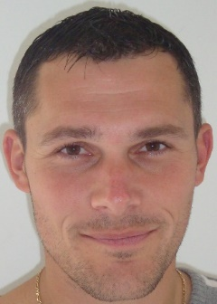
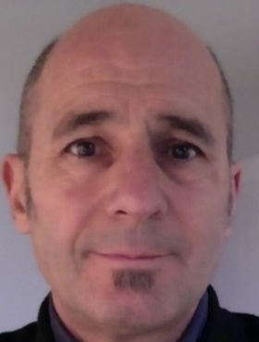
Pré rentrée L3EM 2015-2016
JARS Jean-Michel
jmi-jars@hotmail.fr
BOURGANEL Jean
Jean.bourganel @free.fr
PERRIN ANICET
HUMBERT Isabelle

Slide 2
PRERENTREE LICENCE 3 EM
L3 :
début de la professionnalisation ( L3 + M1 & M2)
+ préparation au concours ( L3 + M1)
Objectif de la filière :
Assurer une formation polyvalente dans le domaine de l’enseignement des activités physiques, sportives et d’expression
et de former ainsi des professionnels capables de concevoir et d’animer la pratique de ces activités en assurant la sécurité des pratiquants
dans tout établissement ou structure à vocation éducative

Slide 3

L3EM : 3 Voies
1er degré
Sport éducatif
2nd degré

Slide 4
Second degré
Objectif : former les enseignants d’EPS.
Capeps : avoir une licence STAPS pour s’inscrire en master MEEF. Passage du concours en M1
RDV : 14h30 en amphi staps pour ceux interessés par le capeps

Slide 5
1^{ier} Degré
Objectif : former les futurs professeurs des écoles.
  Concours CRPE : Exigence : avoir une licence pour s’inscrire en master MEEF (master enseignement éducation et formation). Passage CRPE en master 1
  RDV salle 4 à 14h30
  pour les étudiants souhaitant se diriger vers le CRPE

Slide 6
SPORT EDUCATIF : Quelle professionnalisation possible?
Des métiers d’animateur sportif
De concepteur et de gestionnaire de projet éducatif
Peut être de gestion d’une équipe
Les collectivités territoriales:
  Le concours ETAPS ( novembre 2015)
Le mouvement sportif affinitaire:
  La FFEPGV
  La FSGT
  RDV salle 11 à 14h30

Slide 7

MAQUETTE

Slide 8
Maquette Semestre 5
UE1 : Méthodologie et communication ( 3cdts)
  10TD toutes les semaines
UE2 : Méthodologie de l’intervention (6 crédits)
  3 TD groupe complet + 3 TD ½ groupe (tous les 15 jours)
UE3 : Méthodologie et didactique de l’enseignement (6 cdts) = MDE
  11CM et 11TD
UE4 : Analyse socio-historique ( 6cdts) = HISTOIRE
  11 CM et 11TD
  UE5 : Connaissance du pratiquant en action ( 3cdts) = CPEA
  6CM et 6TD en alternance (1 semaine CM 1 semaine TD)
UE6 : Didactique et pédagogie des disciplines ( 6cdts) = APSA
  3 APSA x ( 2h théorie + 2h pratique) / semaine

Slide 9

Méthodologie et communication
Vidéo / Informatique / Anglais ( vœux)
Argu didactique 1^{ier} degré
Argu didactique 2sd degré / Argumentation historique
Écrit professionnels

Slide 10
GROUPES APSA

Slide 11
Maquette Semestre 6
UE 1 : Méthodologie et communication ( 3cdts)
  10TD toutes les semaines
UE2 : Méthodologie de l’intervention (6 crédits)
  1 TD groupe complet + 5 TD ½ groupe (tous les 15 jours)
UE3 : Méthodologie et didactique de l’enseignement (6 cdts) = MDE
  11CM et 11TD
UE4 : Analyse socio-historique ( 6cdts) = HISTOIRE
  11 CM et 11TD
UE5 : Connaissance du pratiquant ( 3cdts) = CP
  3CM (psycho) + 3 CM (socio) et 6TD
  5 CM (physio) + 5 TD
UE6 : Didactique et pédagogie des disciplines ( 6cdts) = APSA
  3 APSA x ( 2h théorie + 2h pratique) / semaine

Slide 12

OBTENTION SEMESTRE | OBTENTION ANNEE | OBTENTION DIPLOME
MCC affichées dans le hall UFR | Moyenne sur les 2 semestres | Avoir validé L1 L2 L3
Moyenne supérieure à 10 | Pas de semestre < 9
 | 2 inscriptions maxi en L3EM sauf dérogation

Slide 13




5 DOCUMENTS
EDT
GROUPES TD
SALLES
CALENDRIER
ECHEANCIER

Slide 14
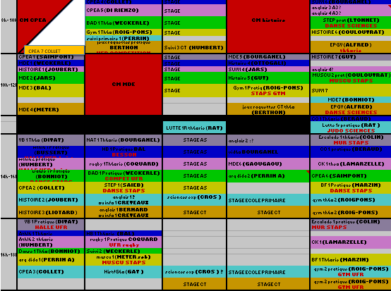

Slide 15
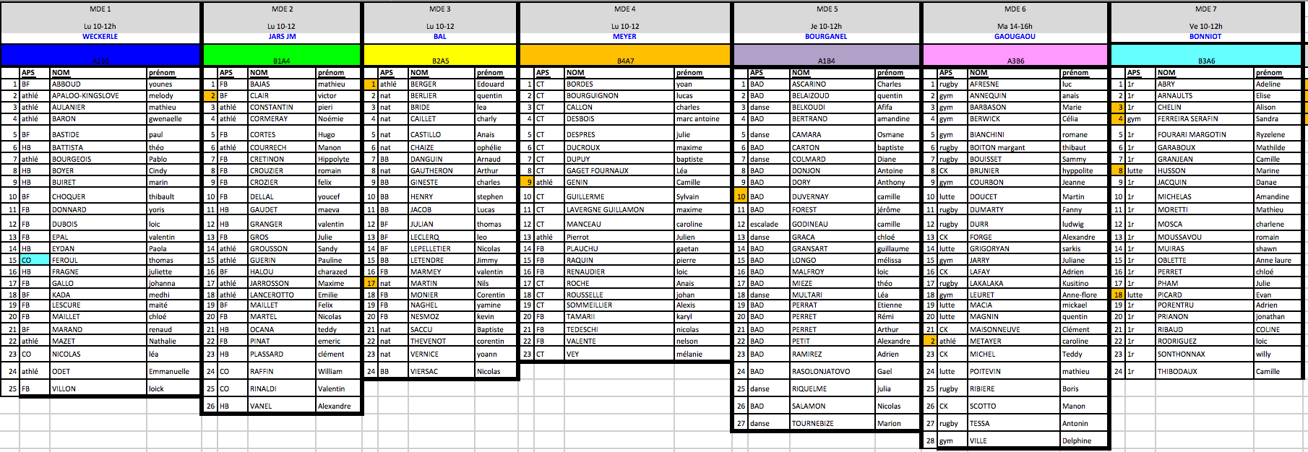

Slide 16
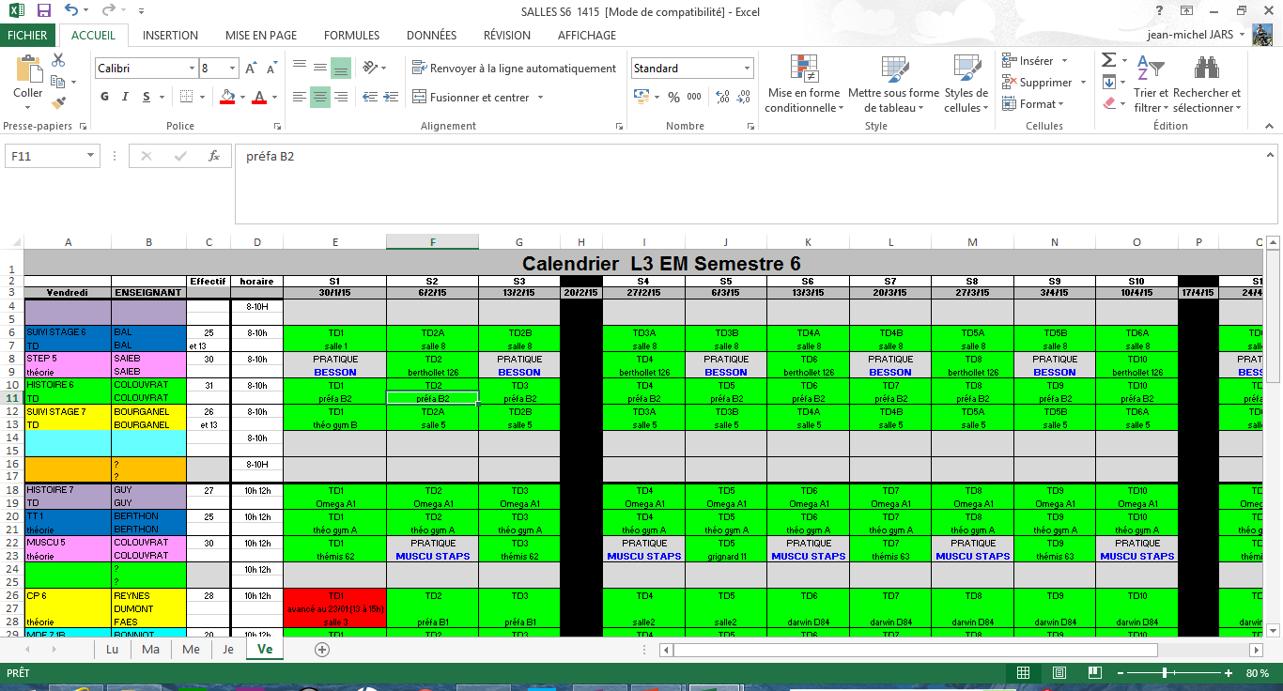

Slide 17
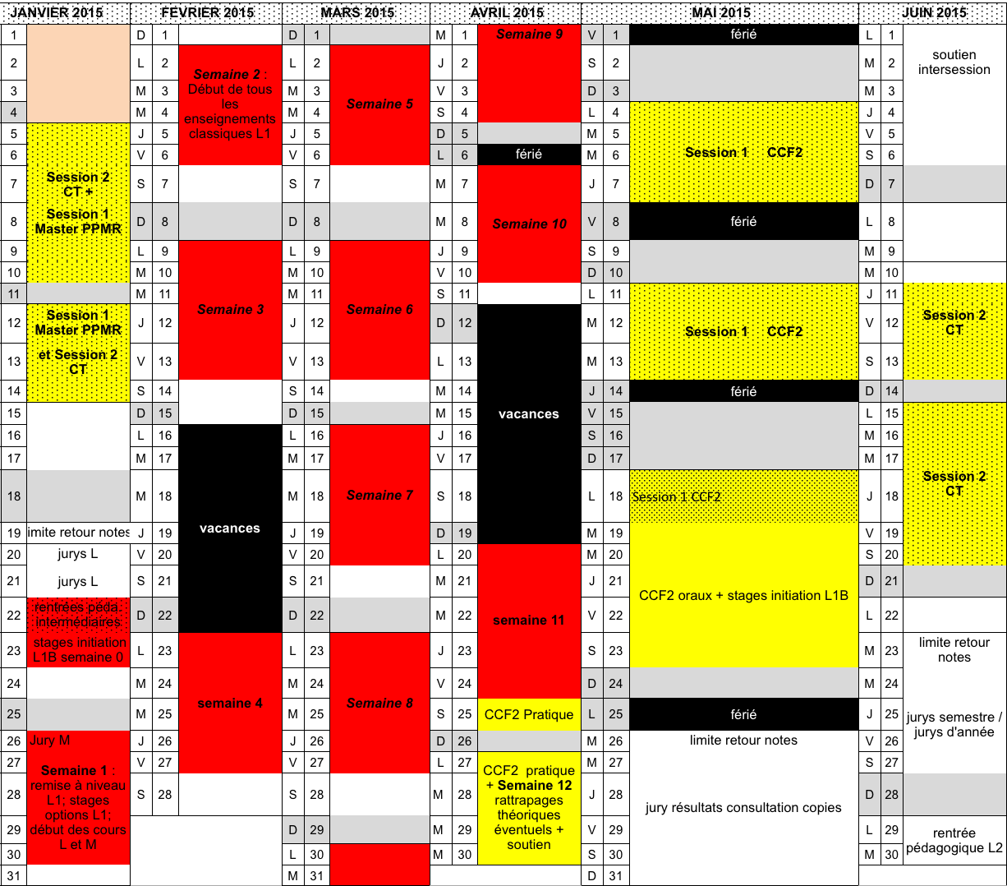

Slide 18
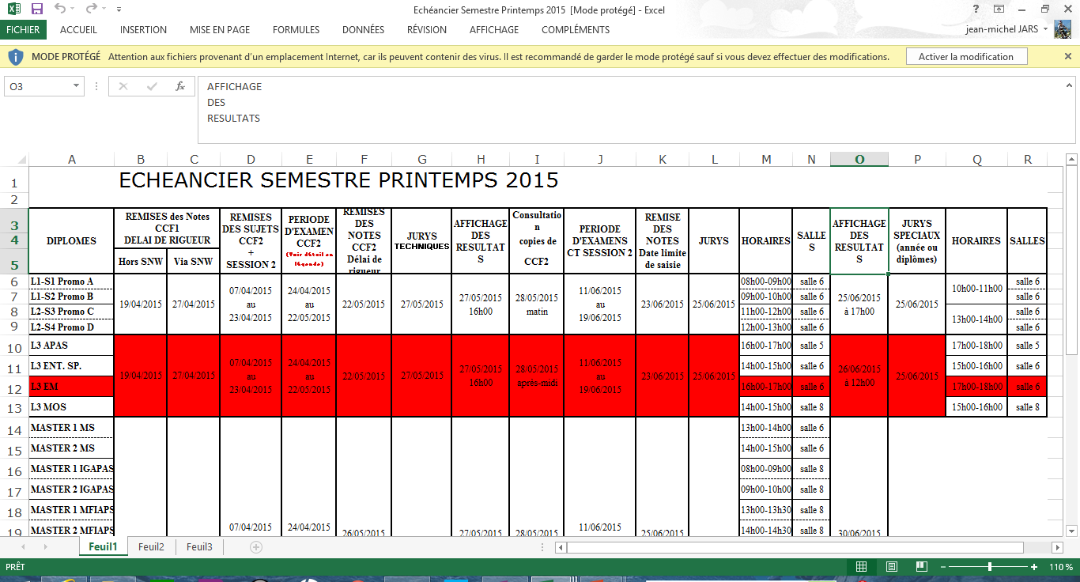

Slide 19
Echéancier Semestre 5
Début des cours : Lundi 31/08 /15 à 8h
8 – 10 h : pré rentrée
10- 12h : CM CPEA (M.COLLET)
14 – 16H : CM HISTOIRE (Mme OTTOGALI)
CM MDE : https://www.youtube.com/watch?v=tGpJpRK-6bk
Le mardi : début des cours normaux suivant EDT

Slide 20

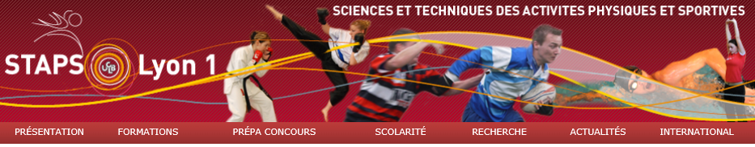


Informations
S’informer 4 sources
Par mail :
Blog L3 :
http://spiral.univ-lyon1.fr
  Accessible dès que nous aurons saisi votre nom
  LYON STAPS L3EM

Slide 21
CAPEPS

Slide 22
Les écrits
Écrit 1 : dissertation….
  fondements sociohistoriques épistémologiques
  durée : 5 heures, coefficient : 2
Écrit 2 : dissertation ou étude de cas…..
  connaissances relevant des sciences humaines et sociales (dont les sciences de l’intervention), des sciences de la vie et des champs techniques et technologiques propres aux APSA, des champs institutionnels.
  Durée : 5 heures, coefficient : 2
UE analyse socio/historique
+ Argumentation historique
MDE + stage + argumentation didactique
  CPEA + CP+APSA

Slide 23
2 oraux d’admission
Oral : coeff 4 : leçon d’EPS
    3h de préparation, 1h d’épreuve
    « Présenter la leçon et la situer dans un projet de séquences d’enseignement »
Oral 2 : coeff 4
  3 prestations physiques dont 1 de « spécialité » (coeff 2)
  1 oral dans la spécialité choisie à partir d’un dossier( fourni par le jury (coeff 2)
Stage
+ MDE
+ APSA

Slide 24
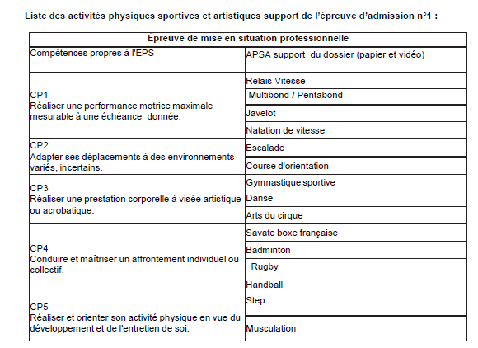

Slide 25
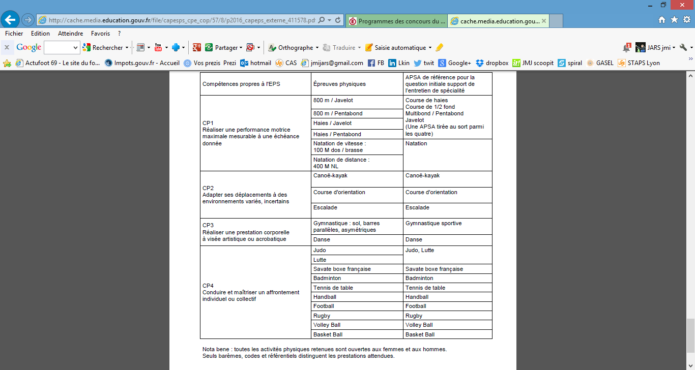

Slide 26
CHOIX
En L3EM : la construction des menus d’apsa privilégie les oraux ( Coeff 6 = 4 +2)
  La spécialité (Coeff 2 pour la théorie)
  La leçon (coeff 4)
  Mais toutes les spécialités ne peuvent être ouvertes
  Donc 2 choix de spécialité ( choix N°1 et choix N°2)
  Hiérarchisation APPN

Slide 27
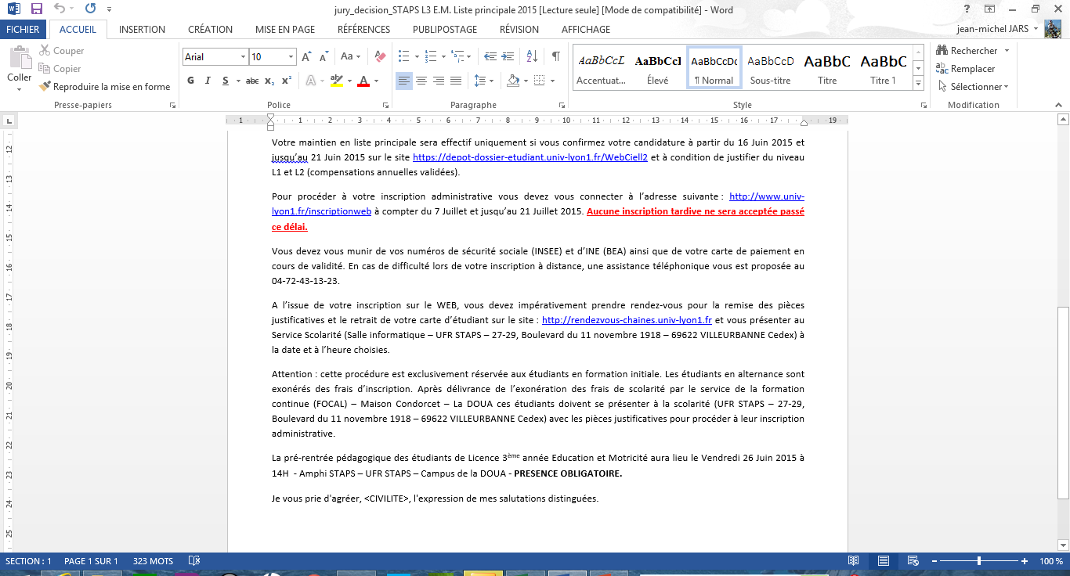
INSCRIPTION

Slide 28
L’importance du stage:
Le mercredi pm+ le jeudi am+ 1 semaine en ALSH:
  Des situations d’encadrement à l’école et dans le péri scolaire
  Des situations de conception et de réalisation d’un projet d’animation.
    Cross inter école, journée parcours du cœur
RDV 15h en amphi pour les étudiants intéressés
https://prezi.com/idwnubm9l-mq/httpyoutubeve7xp-cx4t0/?utm_campaign=share&utm_medium=copy

